Slide 1


高性能计算系统介绍
松山湖材料实验室 材料计算与数据库平台 第一届 超算应用与材料计算培训班
Wednesday, July 17, 2019

Slide 2
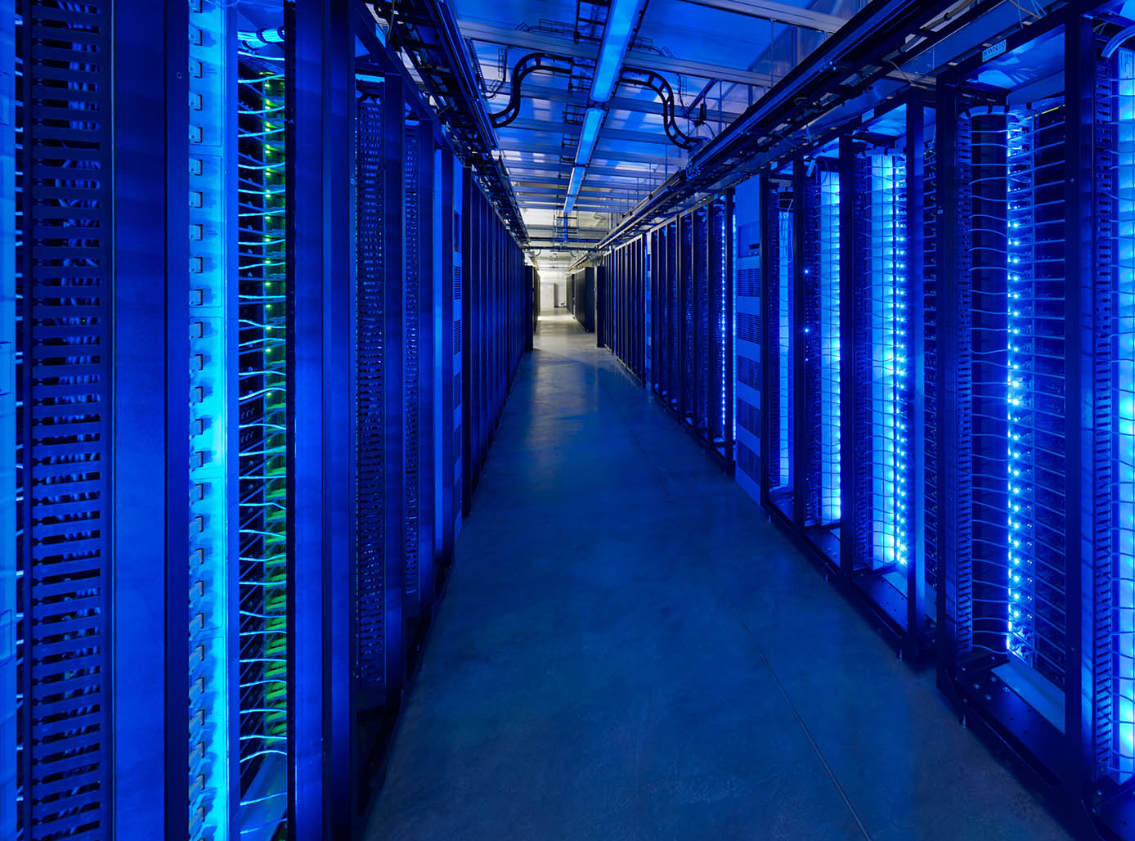
国内外超算概况
Supercomputer worldwide

Slide 3
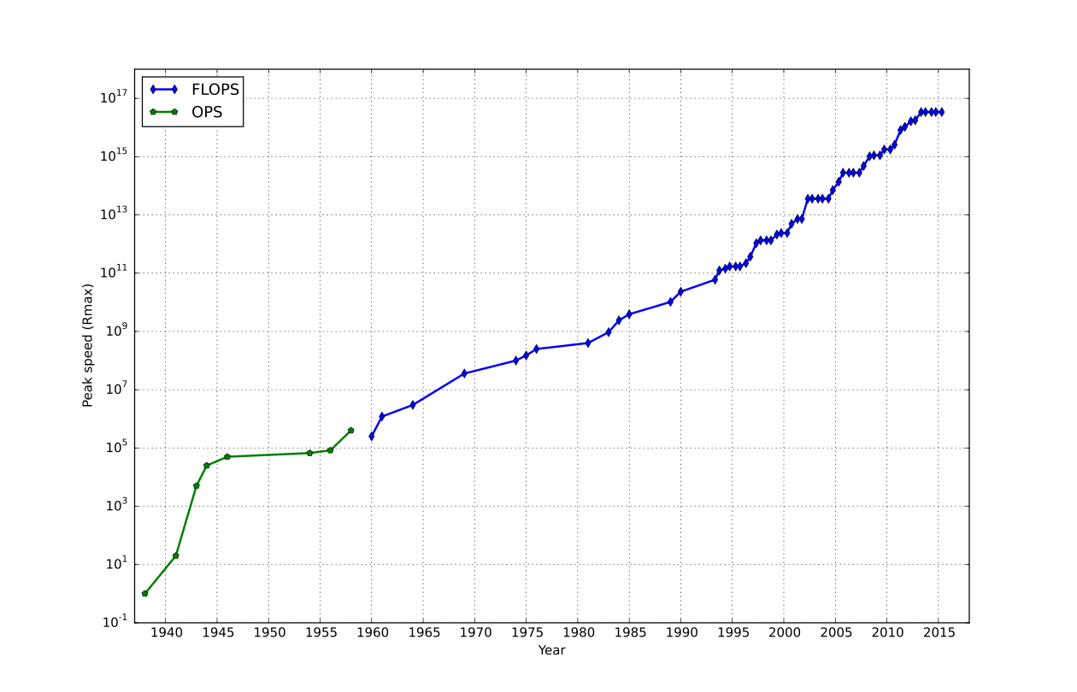
超算发展历程
芯片moore’s law：18个月性能翻一倍
超算moore’s law：10年性能翻1000倍
60年间算力发展
Pflops
天河2(2013)
SSALB HPC
Tflops
Personal Computer
ASCI Red(1997)
Gflops
Fujitsu Numerical Wind Tunnel (1993)

Slide 4
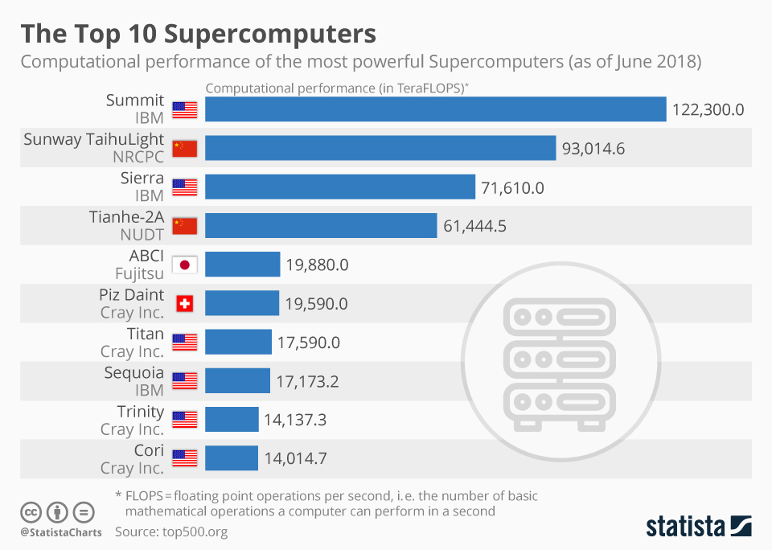
全球超算分布
TOP50：美国21台，中国3台
其中：10台DOE，2台NASA
1台德州大学

Slide 5
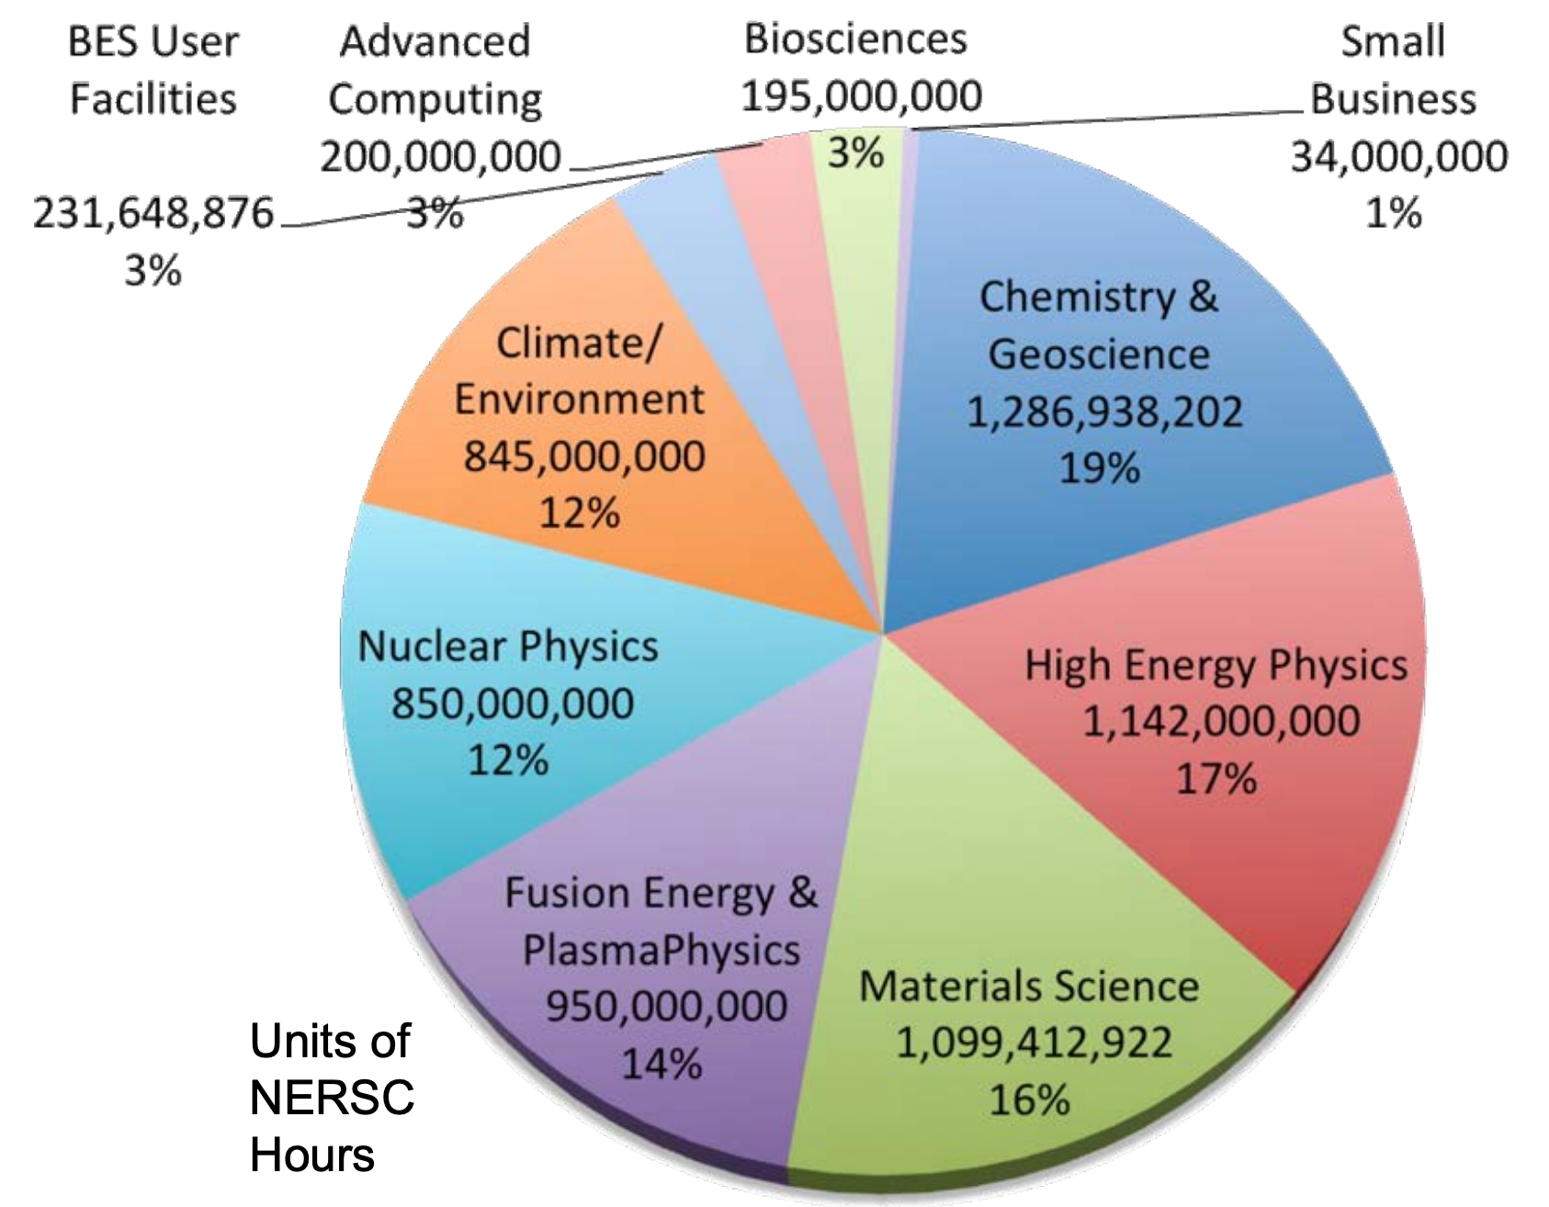
科学计算与超算
LBNL NERSC
2017

Slide 6
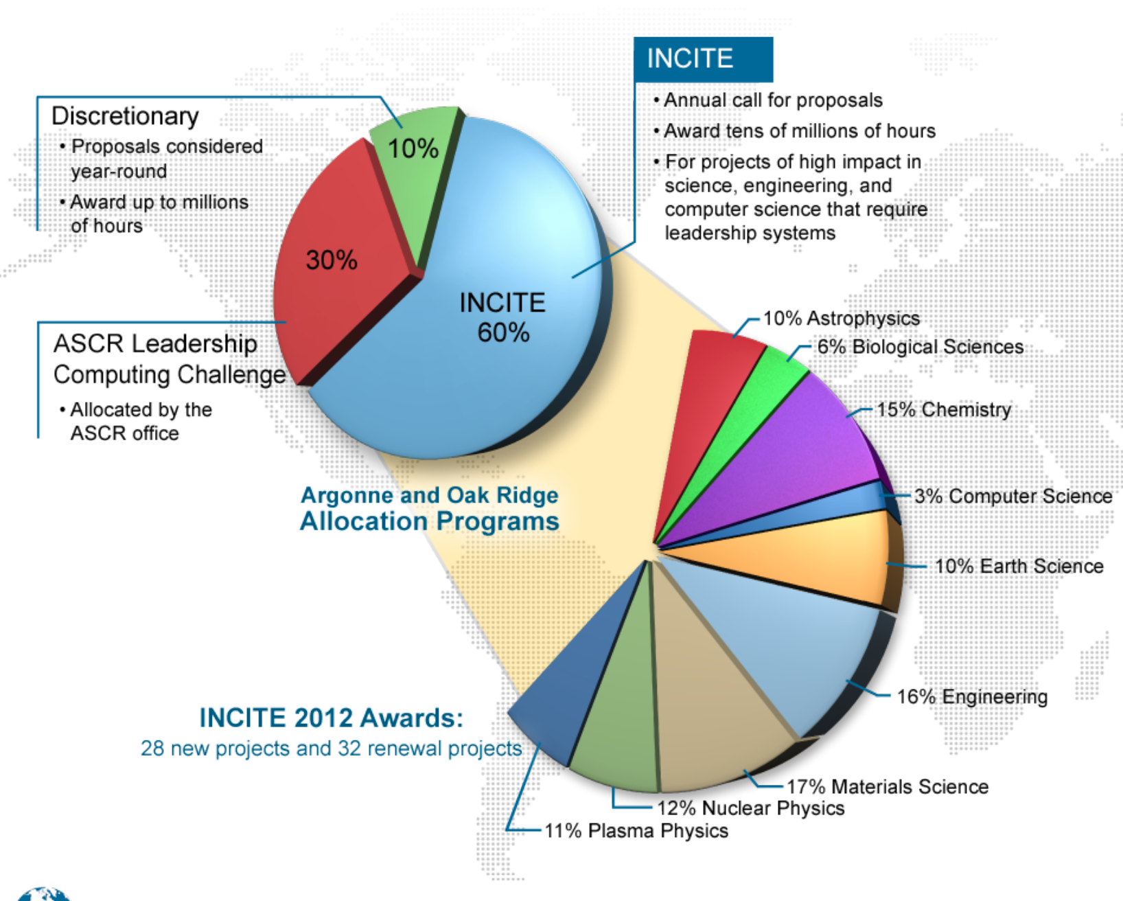
科学计算与超算
OKNL
2012

Slide 7
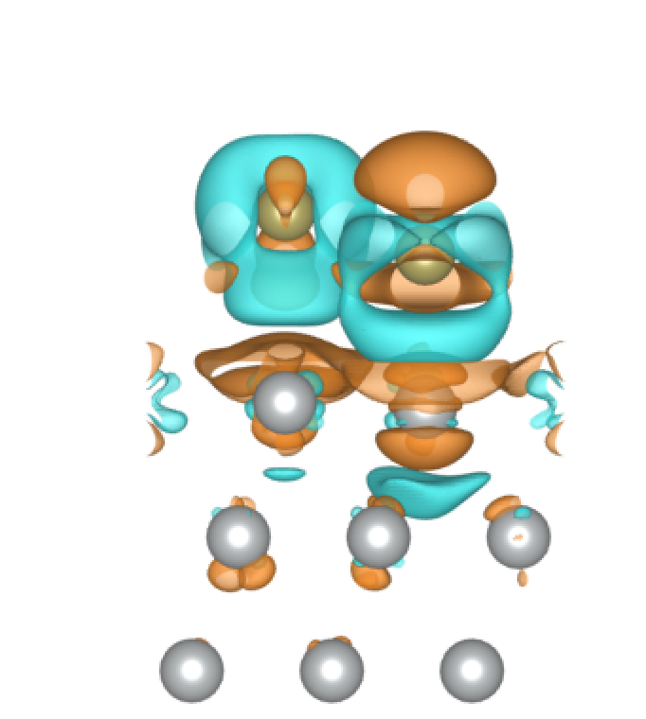
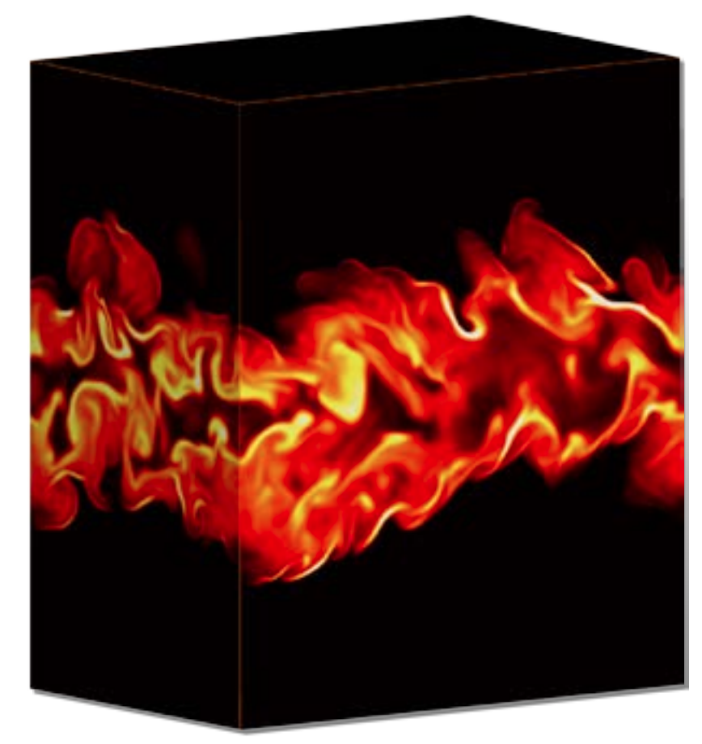
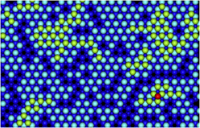
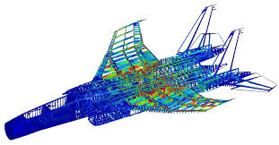
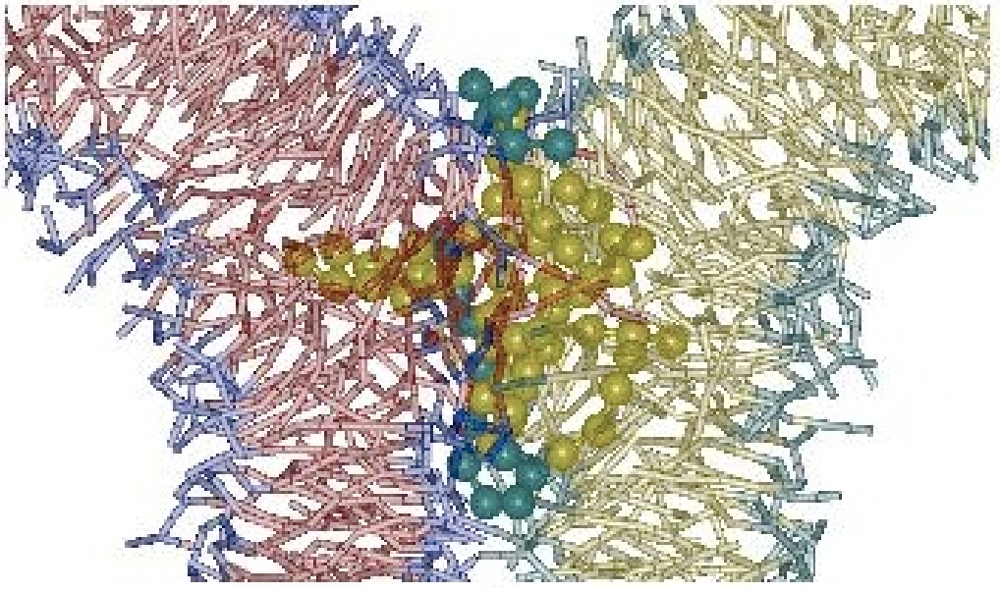
超算在材料科学领域的应用
电子结构
流体力学
统计与磁性
材料力学
分子动力学

Slide 8



需求分析
CPU
X86 类型
少量GPU
软件
vasp, Dmol3, WIEN2K, siesta, Quantum espresso
ABINIT, CP2K, lammps, CPMD, CRYSTAL, FHI-aims
CASINO, Gaussian, Qchem, Octopus, GROMACS
TDAP
用户
中科院，高校，大科学装置，材料研发企业
某用户用8个节点计算，单节点40核，每月使用14天，月消耗10万核小时
每年需要约120万核小时。
支持~20个用户需要组建~120 节点，5000核。~2PB存储空间。

Slide 9
中国超算展望
超算名称 | 算力 | 建成时间 | CPU类型 | 可否材料计算
天河一号 | 12 PFLOPS | 2009 | Intel Xeon | 适合，太老
天河二号 | 33 PFLOPS | 2013 | Intel Xeon | 适合，太老
曙光星云 | 12 PFLOPS | 2010 | Intel Xeon | 适合，太老
神威太湖之光 | 93 PFLOPS | 2015 | 神威sw26010 | 不适合
神威E级 | ~1000 PFLOPS | 在研 | sw26010+ | 不适合
曙光E级 | ~1000 PFLOPS | 在研 | 海光 | 适合
天河三号 | ~1000 PFLOPS | 在研 | 飞腾2000+ | 不适合

Slide 10
松山湖HPC建设服务平台
科研院所
大装置
其它平台
企业用户
计算服务
材料理论分析
数据服务
计算服务
材料理论分析
数据服务
软件开发
软件开发
材料理论分析
数据服务
计算服务
材料优化
新材料预测

Slide 11
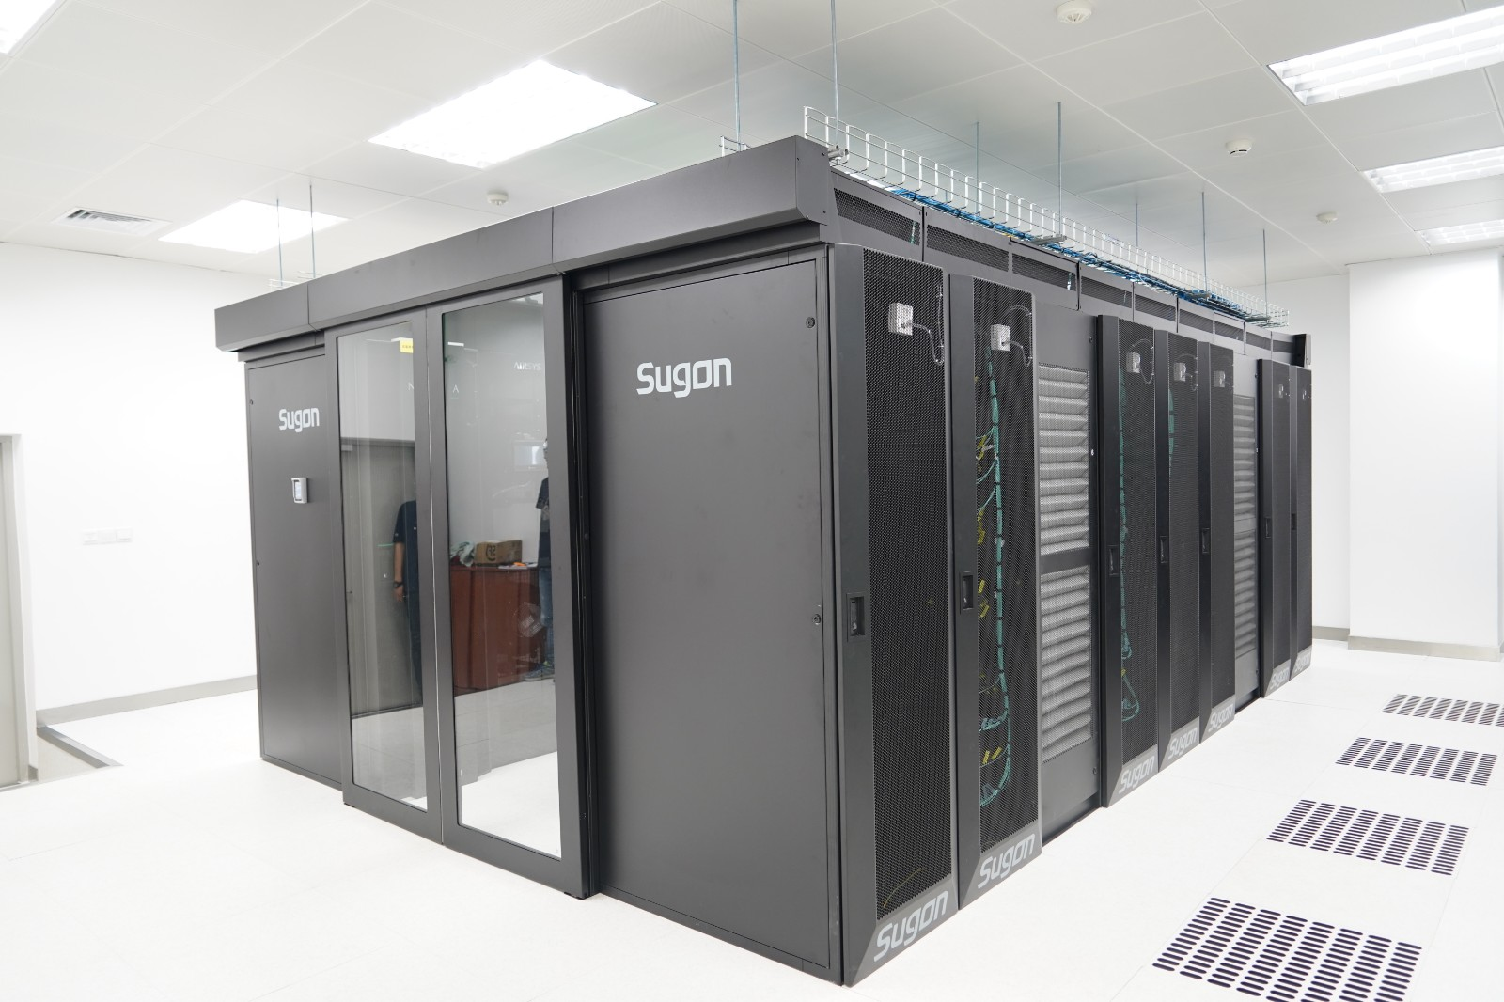

松山湖HPC （天工）
http://www.sslab.org.cn/newsshow.php?id=157

Slide 12
松山湖HPC （天工）
 | CPU/GPU | # of cores | RAM | speed | 台数
计算节点 | 2*Xeon 6240 | 36 | 192GB | 1.5Tflops | 168
海光节点 | 2*海光 | 64 | 256GB | 0.5Tflops | 8
胖节点 | 4*Xeon 6240 | 72 | 1.5TB | 2.1Tflops | 2
管理登陆节点 | 2*Xeon 6240 | 36 | 192GB | 1.5Tflops | 4+1
GPU节点 | 2*Xeon 6240 8*Nvidia V100 | 36 672 SM | 192GB 32MB | 1.5Tflops 60Tflops | 1
100 Gbps infiniband EDR 超快网络
1.5PB 高性能存储 （1.1PB可用）

Slide 13

“天工”高性能计算集群
CPU双精度浮点计算能力： 460 Tflops
GPU双精度浮点计算能力： 59 Tflops
Intel scalable CPU (Gold 6140): 6192核
国产海光CPU: 512 核
高速网络(infiniband EDR): 100Gb/s
节能性: PUE<=1.5
计算设备投资规模: 2000万

